Slide 1
Evoluce peněžního systému
Vladan Hodulák

Slide 2
Z minula
Hlavní principy evolučního přístupu
  Proměnlivost
  Dědičnost
  Přirozený výběr
Replikátor – gen, zvyk, psaný text
Interaktor – buňky, lidé, organizace
Primát politické organizace (stát, kmen aj.)
  Organizace bránící skupinu před vnějším a vnitřním ohrožením (podobné: kmen)
  Je předpokladem pro reprodukci skupiny a s ní spojených institucí
  Vznik a šíření institucí a rolí zajišťujících spolupráci uvnitř skupiny (národní symboly, náboženství, policie, soudní systém)

Slide 3
Hospodářská koordinace
Možnosti získávání zdrojů (platí na všech analytických úrovních)
  přivlastnění
  institucionalizovaná distribuce (vč. ekonomické směny)
  výroba
Primát hospodářské koordinace ve skupině
  podle pravidel × podle příkazu
  prakticky vždy je institucionalizovaná, zpravidla dlouhodobá a založena na zvyku
  je předpokladem pro reprodukci skupiny a s ní spojených institucí

Slide 4
Peníze ve společnosti
Co jsou to peníze?
Jak vznikají ve společnosti?
Jak získávají nebo ztrácejí hodnotu?

Slide 5
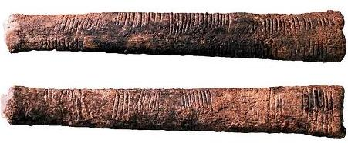

Slide 6
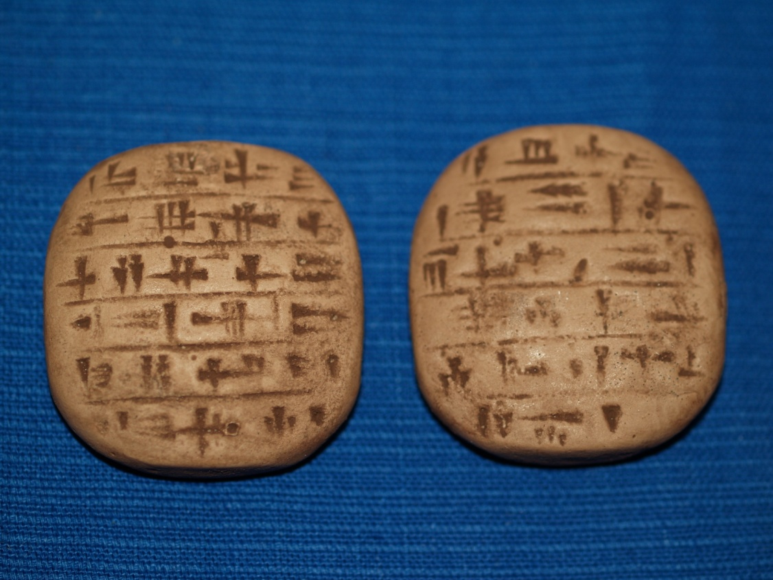
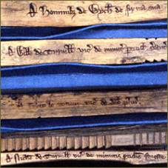

Slide 7
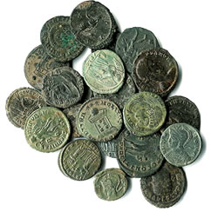
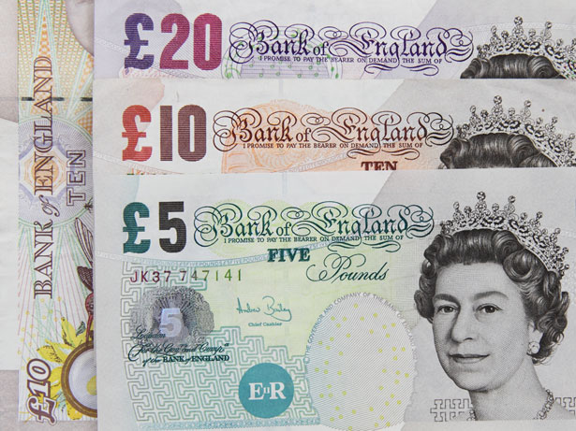
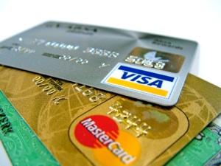

Slide 8
Standardní ekonomický výklad
Za autoritativní je považována teorie Carla Mengera (1892)
Metodologický individualismus
Racionální aktéři řešící problém směny
  Dvojitá shoda potřeb
  Způsob měření vzájemného poměru věcí
Forma evolučního výkladu
  Díky rozdílné směnitelnosti časem převládly vzácné kovy
  Za účelem úspory transakčních nákladů vznikly papírové a později elektronické peníze
Peníze jsou podle této verze především prostředkem směny, až odvozeně měřítkem hodnoty a účetní jednotkou
Vymezeny pomocí funkcí, které plní

Slide 9
Problémy standardního výkladu
Problematická role státu
  Pro vývoj peněz není potřeba
  Má tendenci destabilizovat peněžní systém
  Nicméně jsou uznávány i některé pozitivní funkce (boj proti padělání, garance pravosti), které však nejsou bezpodmínečně nutné
Nepřiznané předpoklady (směna, trh, vlastnická práva)
Problematická aplikace evoluční teorie (teleologie, funkcionalismus)
Empirické problémy – antropologické studie jej zásadně zpochybňují

Slide 10
Vymezení peněz
Peníze jsou v první řadě měřítko hodnoty, ostatní funkce jsou odvozené a jejich důležitost se v čase mění (variace)
Vznikají jako vyjádření hodnoty závazku (dluh)
Mají hodnotu dokud je závazek vynutitelný
Z hlediska společnosti jsou peníze institucí – zobecnění závazku (forma dluhu) v abstraktní jednotce
Zajišťují koordinaci - vyjádření pravidla, když osoba X předá věc reprezentující peníze osobě Y, udělá tato nějaký úkon anebo předá osobě X určitou věc

Slide 11
Vymezení peněz
Je potřeba oddělit peníze jako instituci a věc, která ji reprezentuje
Kdokoli může peníze (závazky) vydávat a téměř cokoli může tento závazek (peníze) reprezentovat (dobytek, dřevěná hůlka, drahý kov, papír)
Problém je, jak přimět lidi k přijímání takovýchto závazků a jak generalizovat závazek (takovýto obecný závazek může následně působit jako prostředek směny)
Peníze jsou přijímány z několika důvodů: důvěře, zvyku, autoritě, v poslední instanci však kvůli moci

Slide 12
Peníze a stát
Stát je schopen určit formu peněz pokud denominuje daňovou povinnost v penězích
Skutečnost, že stát vydává peníze a zavazuje se, že je bude přijímat při platbě daní je mocenský akt (+ zákonné platidlo)
Stát je schopen koupit si cokoli, co je na prodej v jeho penězích a je teoreticky schopen přeplatit kohokoli
Stát dlužící ve vlastní měně nemůže nikdo donutit k bankrotu, bankrot je v tomto případě politický akt

Slide 13
Peníze a stát
Konkrétní forma peněz je prakticky vždy spojena s nějakou politickou autoritou (nebo jsou na ni navázány)
Peněžní systém je tak de facto znakem dané politické skupiny (státu)
Dobře fungující peněžní systém umožňuje efektivnější koordinaci při získávání zdrojů potřebných pro provádění státní politiky
  Mince (příklad variace) - vyjádření konkrétního závazku v abstraktní podobě a jeho následnou převoditelnost
Problematika inflace, reálných omezení zdrojů a střetu vnitrostátních zájmových skupin

Slide 14
Co víme?
Lidé organizují produkci a rozdělování mnoha různými způsoby, ve vyspělejších kulturách je podstatou koordinace obvykle určitá forma závazku
Wergeld – hodnotové „tabulky“ udávající poměry věcí, platba za přestupky
První protopeníze – hliněné tabulky ze Sumeru cca 3000 př. n. l.
  Forma byrokraticky řízené ekonomiky, náboženský aspekt
  Peníze vyjadřovány v jednotkách váhy, které reprezentovaly potravinové příděly
  Tabulky byly účetním zápisem
  Role vzácných kovů -„zahraniční“ obchod, darovací ekonomika
První mince až kolem 700 př. n. l.
  Prakticky nulová standardizace
  Potvrzení závazku autority

Slide 15
Mezinárodní měnový systém
Soubor pravidel, jimiž se řídí vztahy mezi měnami
Mainstreamová interpretace
  Má sloužit k usnadnění fungování systému mezinárodního obchodu
  Na základě této definice se plně rozvinul až v 19. století
  Teorie fungování – Humeův mechanismus
  Evoluce peněžního systému jako soutěž mezi různými prostředky směny

Slide 16
Cesta ke vzniku MMS
První peněžní systém – Sumer cca. 3000 př. n. l.
Kolaps pozdní doby bronzové
Vznik mincí v Lýdii a monetizace antické Evropy
Rozpad římské říše a vývoj v ranně středověké Evropě
Evropský problém
Arabská expanze
Monetizace Evropy v období vrcholného středověku
Čínská zkušenost
Nástup Evropy po zámořských objevech a její monetizace v průběhu novověku

